Slide 1



Construire des compétences en histoire-géographie au lycée
Journées de formation de l’Inspection pédagogique régionale

Slide 2

Construire des compétences en histoire-géographie au lycée

Slide 3

Qu’est-ce qu’une compétence ?
« Une compétence est l’aptitude à mobiliser ses ressources (connaissances, capacités, attitudes) pour accomplir une tâche ou faire face à une situation complexe ou inédite » (Décret du 31 mars 2015 relatif au socle commun)
La compétence ne s’oppose pas aux connaissances
La réflexion porte sur :
  Comment articuler au mieux les connaissances et la compétence visée (exemple : géographie Sde, thème 4 sur l’Afrique australe : Quelles capacités associer à ce thème ? « Construire une argumentation » ? « Conduire une démarche géographique » ? « Exploiter les outils spécifiques aux disciplines » ? …
  Quel dosage opérer entre la quantité d’informations à aborder et à mémoriser, et le temps passé à construire la capacité ?

Slide 4

Quelles sont les compétences mentionnées dans les programmes ?

Slide 5
Quelles compétences sont mentionnées dans les programmes ?
6 grandes compétences (hors enseignement de spécialité) :
Connaitre et se repérer
Contextualiser
Employer les notions et exploiter les outils spécifiques aux disciplines
Conduire une démarche historique ou géographique et la justifier
Construire une argumentation historique ou géographique
Utiliser le numérique

Slide 6
Quelles compétences sont mentionnées dans les programmes ?
Chaque compétence est détaillée en quelques items, par ex. :
Conduire une démarche historique ou géographique et la justifier.
  S’approprier un questionnement historique et géographique.
  Construire et vérifier des hypothèses sur une situation historique ou géographique.
  Justifier des choix, une interprétation, une production.
Construire une argumentation historique ou géographique
  Procéder à l’analyse critique d’un document selon une approche historique ou géographique.
  Utiliser une approche historique ou géographique pour mener une analyse ou construire une argumentation.

Slide 7
Quelles compétences sont mentionnées dans les programmes ?
Les textes d’introduction en ajoutent d’autres :
Préambule
  Maitriser des connaissances fondamentales, se confronter à des sources, analyser des documents, prendre des notes, mener un travail personnel, réaliser un croquis
  Etre dans une situation « d’écoute active »
  Développer des compétences orales à travers l’argumentation
Introduction histoire
  La parole du professeur joue un rôle essentiel (« écoute active »)
  Réaliser des travaux de recherche documentaire, individuels ou collectifs, et des restitutions orales.
  Introduction géographie
    Réalisation d’un croquis, composition, analyse critique de document(s)
    Réaliser des visites sur le terrain

Slide 8
Quelles compétences sont mentionnées dans les programmes ?
Un panel très large d’apprentissages ou de situations d’apprentissage :
L’importance de la parole du professeur est soulignée :
  Trouver un équilibre entre connaissances et construction des apprentissages
  Ne pas subir la « tyrannie du document »
Les exercices d’examen ne suffisent pas à construire des compétences :
  Ils évaluent la maîtrise des compétences à la fin d’un cycle
  Ils laissent de côté de nombreuses compétences pourtant indiquées dans les programmes
  Ils ne permettent pas de construire les compétences attendues dans l’enseignement supérieur
Il existe des situations d’apprentissage variées pour construire une même compétence :
  On peut construire une argumentation en réalisant une composition mais aussi en réalisant un croquis, un exposé, une recherche, une production numérique, ,,, …

Slide 9
Les compétences au lycée : entre le collège et l’enseignement supérieur

Slide 10
Les compétences au lycée : entre le collège et l’enseignement supérieur
Au collège, 7 grandes compétences à construire, déclinées en items :
  Se repérer dans le temps : construire des repères historiques
  Se repérer dans l’espace : construire des repères géographiques
  Raisonner, justifier une démarche et les choix effectués
  S’informer dans le monde du numérique
  Analyser et comprendre un document
  Pratiquer différents langages en histoire et en géographie
  Coopérer et mutualiser
Grande continuité entre le collège et le lycée
Les efforts particulièrement développés actuellement au collège : la production du discours organisé, l’autonomie, le travail collaboratif, la différenciation pédagogique, l’enseignement par compétences

Slide 11
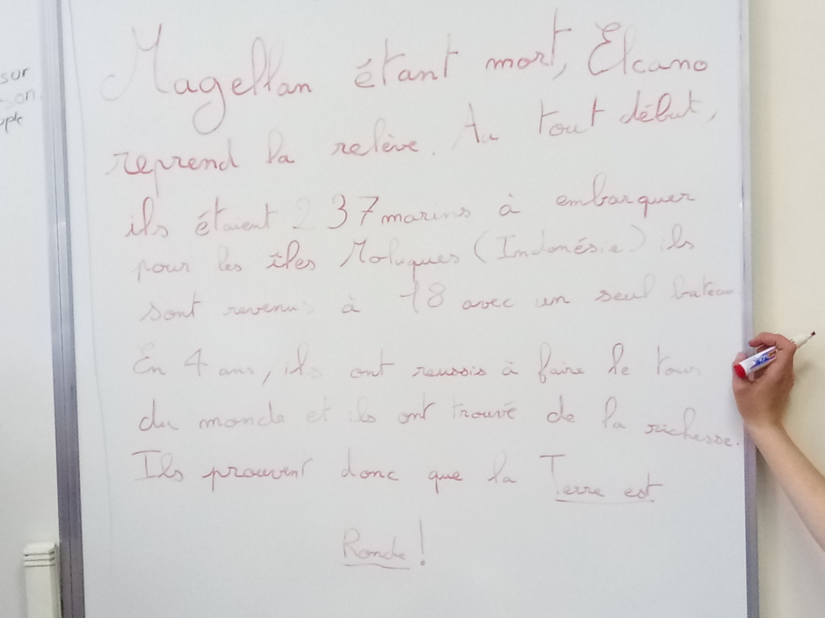
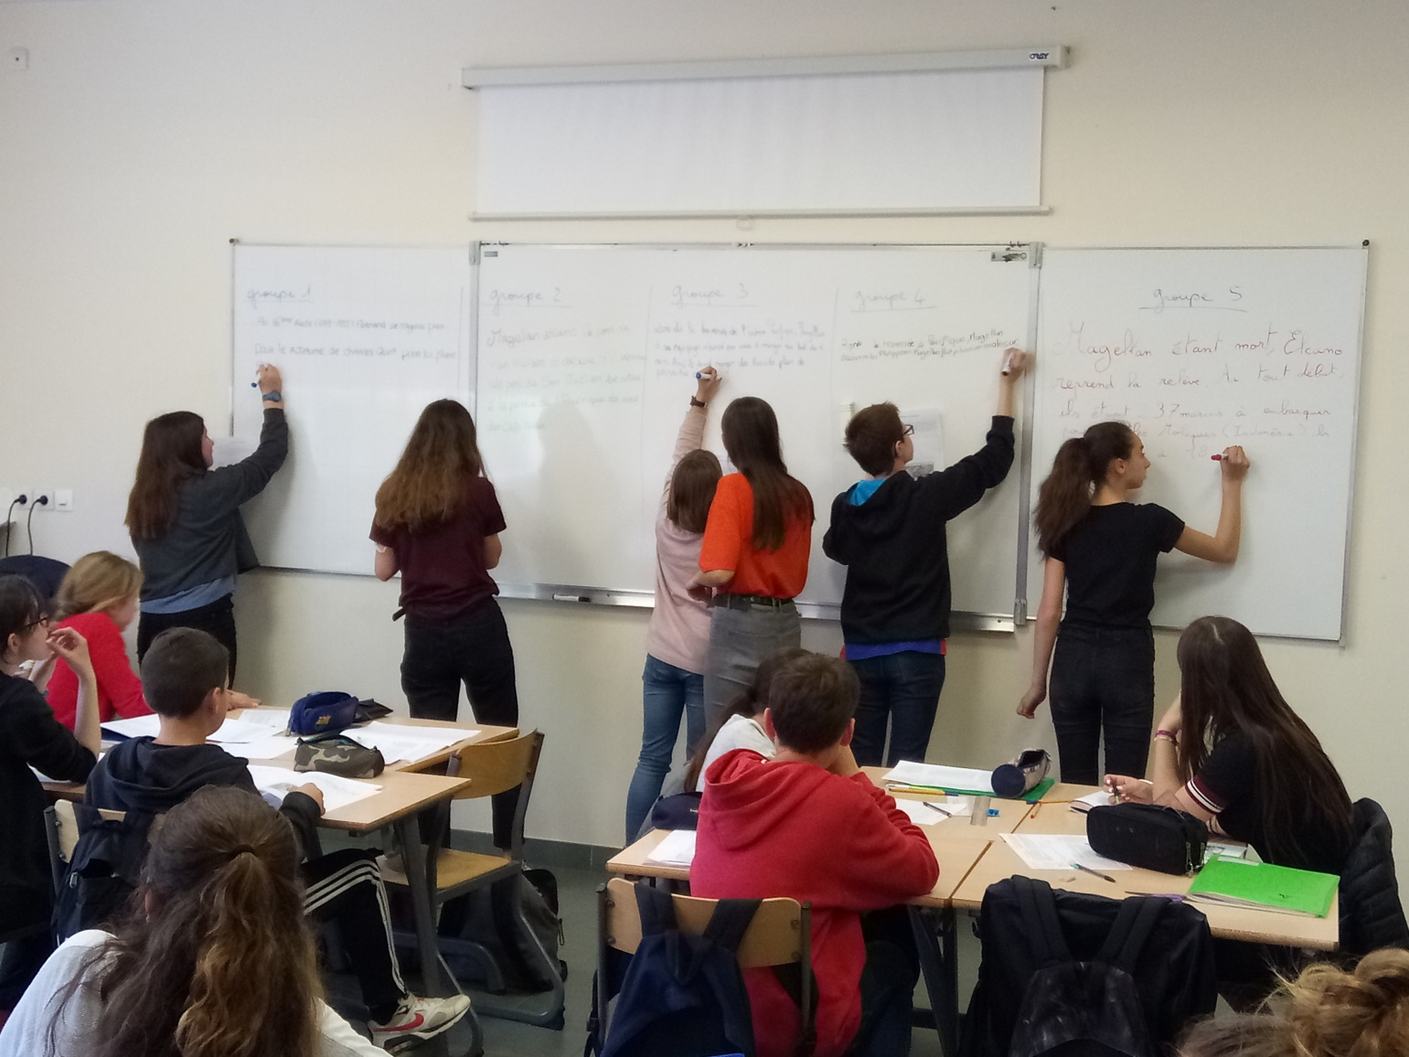
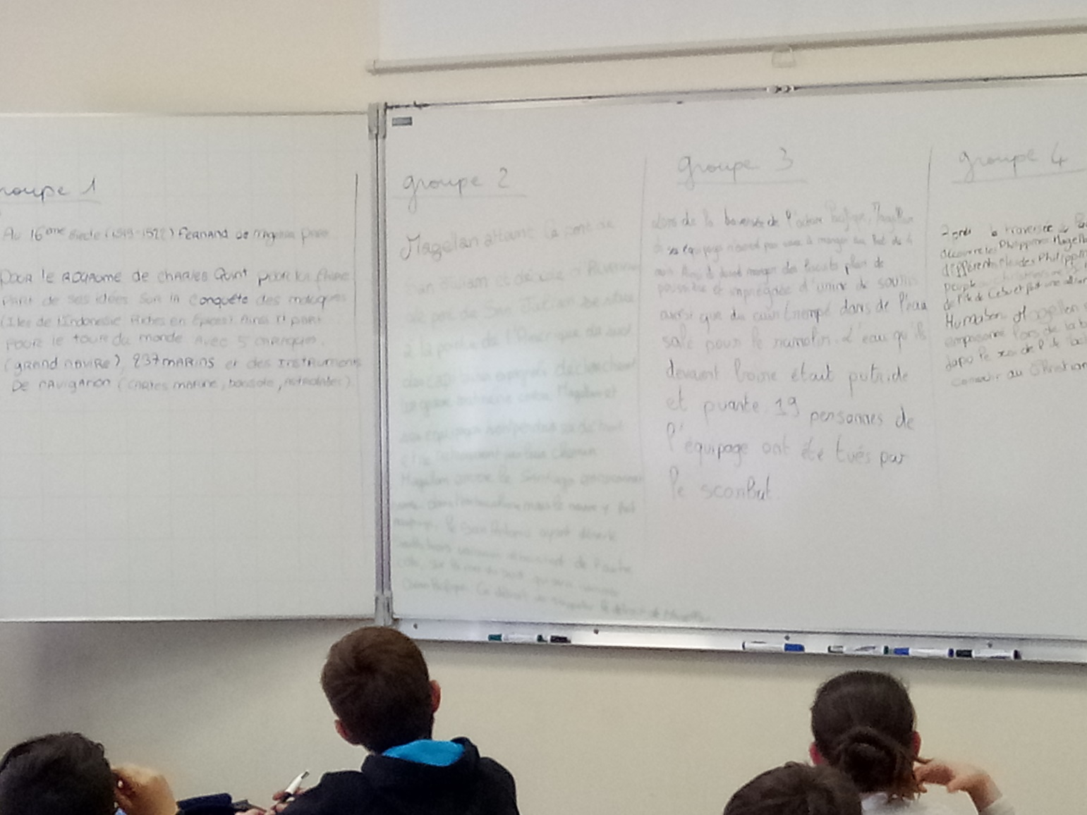

Slide 12
Les compétences au lycée : entre le collège et l’enseignement supérieur
Les attendus dans l’enseignement supérieur (rappel : l’enseignement supérieur ne se limite pas aux CPGE …)
Deux exemples :
  histoire
  sciences de la vie et de la Terre
  (deux diapos suivantes)

Slide 13
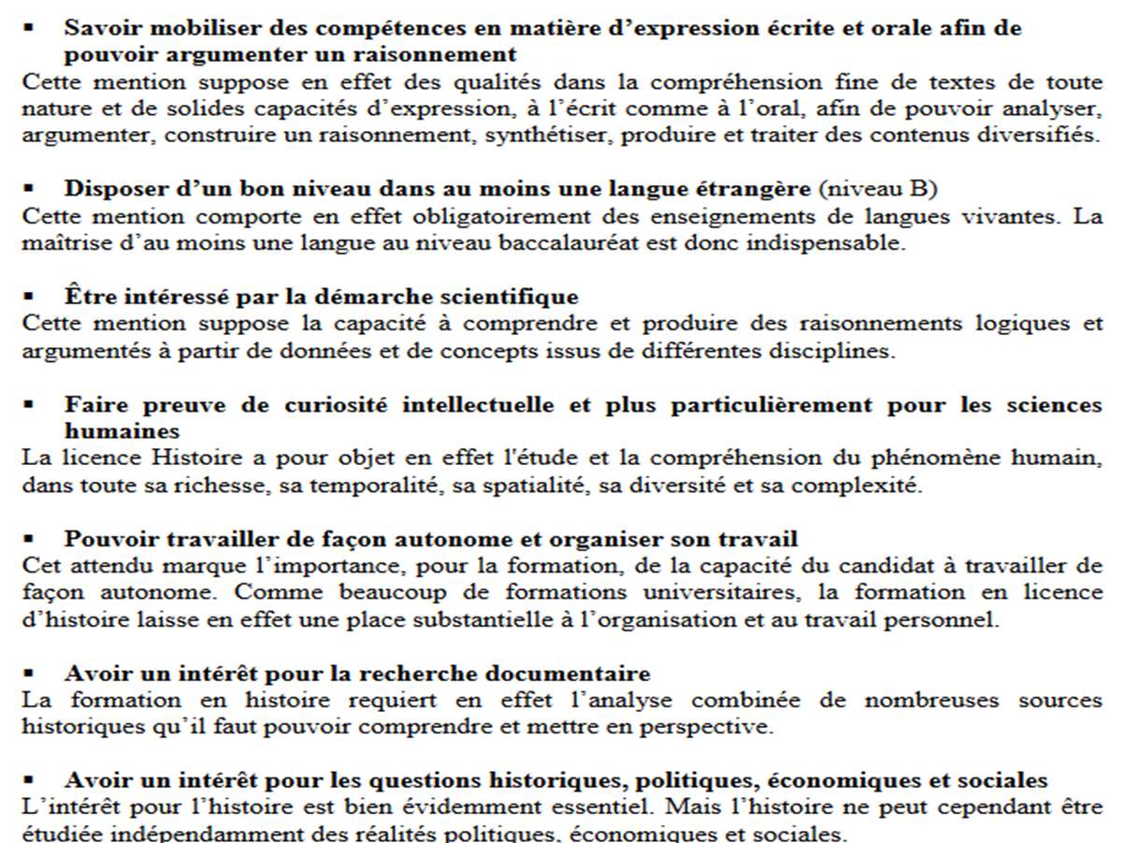
HISTOIRE

Slide 14
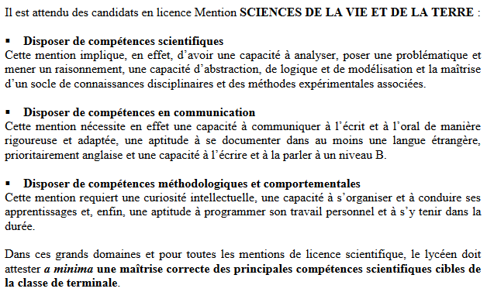

Slide 15
Les compétences au lycée : entre le collège et l’enseignement supérieur
Les compétences attendues dans l’enseignement supérieur sont très générales et ne se limitent pas à l’exécution de quelques exercices
Des situations d’apprentissage variées doivent être pensées : de la parole du professeur jusqu’à l’apprentissage de l’autonomie
Les compétences à construire doivent tenir compte du parcours des élèves : la seconde est à la fois générale et technologique ; la première est technologique ou générale
Les élèves entrent en seconde avec des compétences déjà construites qu’il faut approfondir
Pour chaque compétence, définir le niveau de maîtrise attendu en fin de seconde, en fin de première (à mi-première lors de la première évaluation ?), en fin de terminale

Slide 16
Comment faire construire des compétences par les élèves ?

Slide 17
Comment faire construire les compétences par les élèves ?
Ce que l’on voit souvent dans les classes (la « séance type ») :
Formulation d’une problématique
Document(s) : analyse individuelle autonome à partir d’un questionnement
Mise en commun et trace écrite (individuelle, collective ou professeur)
Document(s) : analyse collective ou individuelle selon le temps restant et trace écrite (individuelle, collective ou professeur)
Conclusion : invitation par le professeur à répondre à la problématique ou à reprendre les principaux éléments abordés
Problèmes posés par la démarche :
  Accompagnement « pas à pas » des élèves
  Micro-compétences avec temps court pour les construire
  Tendance à privilégier une compétence : le prélèvement d’informations
  La réflexion sur les compétences vient après la conception du cours

Slide 18
Comment faire construire les compétences par les élèves ?
Donner du temps aux élèves pour construire la compétence : centrer un groupe de séances ou un chapitre autour d’une compétence
Construire alors les séances autour de la compétence (et pas seulement autour des connaissances)
Limiter le nombre de compétences à une (deux dans certaines conditions) et on opère sur elle(s) un « zoom pédagogique » ; on n’ignore pas que l’on mobilise d’autres compétences mais elles ne participent pas au « zoom pédagogique »
Définir le niveau de maîtrise attendu de la compétence
Proposer des tâches qui suscitent une autonomie assez large pour :
Donner le temps aux élèves de rencontrer puis surmonter la difficulté ce qui constitue l’apprentissage
Donner le temps de réinvestir des compétences déjà acquises pour s’assurer de leur maitrise
Permettre une différenciation pédagogique
Permettre du travail collaboratif
Engager une réflexion sur sa propre démarche (métacognition)

Slide 19
Comment faire construire les compétences par les élèves ?
Un exemple : chapitre sur l’Afrique australe (thème 4 – classe de seconde – 8 à10 heures)
Un chapitre conclusif qui « applique l’ensemble des savoirs et compétences acquis par l’étude des trois premiers thèmes à une aire géographique »
Axe de l’année « Environnement, développement, mobilité : les défis d’un monde en transition »
Thèmes déjà abordés : risques – ressources – trajectoires démographiques – développement et inégalités – migrations internationales – mobilités touristiques
Choix de la ou des compétences :
  Conduire une démarche géographique et la justifier (Construire et vérifier des hypothèses sur une situation géographique) : les inégalités de développement en Afrique australe révèlent l’inégale intégration dans la mondialisation ? (4 heures)
  Employer les notions et exploiter les outils spécifiques aux disciplines (Réaliser une production graphique dans le cadre d’une analyse) : L’organisation de l’espace de l’Afrique australe est marquée par l’influence de l’Afrique du Sud (3 heures)

Slide 20
Comment faire construire les compétences par les élèves ?
Conduire une démarche géographique et la justifier (Construire et vérifier des hypothèses sur une situation géographique) : Les inégalités de développement en Afrique australe révèlent l’inégale intégration dans la mondialisation ? (4 heures)
Travail de groupe
1 heure : construire la démarche : que me demande-t-on ? Que dois-je chercher si l’hypothèse est exacte ? Par quoi je débute ? De quels documents ai-je besoin ? Quels savoirs déjà abordés doivent être mobilisés (thème conclusif) ? A quelle échelle vais-je essentiellement travailler ? Y-en-a-t-il d’autres intéressantes ? Quelle sera ma production ? …
2 heures : exploitation d’un corpus documentaire, recherche sur inter/intra net, pour construire ma réponse (hypothèse vérifiée ou non ?)
1 heure : réaliser une production au choix du groupe pour répondre à la question

Slide 21
Comment faire construire les compétences par les élèves ?
Employer les notions et exploiter les outils spécifiques aux disciplines (Réaliser une production graphique dans le cadre d’une analyse) : L’organisation de l’espace de l’Afrique australe est marquée par l’influence de l’Afrique du Sud (3 heures)
Travail de groupe
1 heure : choix des informations dans un ensemble documentaire et dans les informations abordées durant les quatre séances précédentes
1 heure : réaliser un croquis à partir des informations retenues, choix des figurés
1 heure : présentation des croquis par chaque groupe, justification des choix (informations, figurés)
L’évaluation des compétences peut se faire en cours de formation si leur construction se déroule sur un temps long

Slide 22
Comment faire construire les compétences par les élèves ?
Construire une programmation associant chaque thème à une ou des compétences :
Thème | Compétence
Sociétés face aux risques | Contextualiser Connaitre et se repérer
Des ressources sous pression | Construire une argumentation géographique Connaitre et se repérer
La France : des milieux entre valorisation et protection | Contextualiser Construire une argumentation géographique
Des trajectoires démographiques différenciées | Employer les notions et exploiter les outils Utiliser le numérique
Développement et inégalités | Conduire une démarche géographique, la justifier Connaitre et se repérer
La France : dynamiques démographiques, inégalités sociaux économiques | Employer les notions et exploiter les outils Conduire une démarche géographique, la justifier
Les migrations internationales | Contextualiser / Connaitre et se repérer
Les mobilités touristiques internationales | Employer les notions et exploiter les outils spécifiques
La France : mobilités,, transports et enjeux d’aménagement | Contextualiser / Employer les notions et exploiter les outils spécifiques / Utiliser le numérique
L’Afrique australe : un espace en profonde mutation | Construire une démarche géographique / Employer les notions et exploiter les outils spécifiques

Slide 23
Comment faire construire les compétences par les élèves ?
Construire une programmation associant chaque thème à une ou des compétences :
Thème | Compétence
Th 1, ch 1:La Méditerranée antique : les empreintes grecques et romaines | Contextualiser Employer les notions et exploiter les outils spécifiques aux disciplines
Th 1, ch 2: La Méditerranée médiévale : espace d’échanges et de conflits à la croisée de trois civilisations | Connaitre et se repérer Construire une argumentation historique
Th 2, ch 1: L’ouverture atlantique : les conséquences de la découverte du « Nouveau Monde » | Contextualiser Conduire une démarche historique et la justifier.
Th 2, ch2 : Renaissance, Humanisme et réformes religieuses : les mutations de l’Europe | Employer les notions et exploiter les outils spécifiques aux disciplines Utiliser le numérique
Th 3, ch 1: L’affirmation de l’État dans le royaume de France | Contextualiser Construire une argumentation historique
Th 3, ch 2: Le modèle britannique et son influence | Connaitre et se repérer Employer les notions et exploiter les outils spécifiques aux disciplines
Th 4, ch 1: Les Lumières et le développement des sciences | Contextualiser / Connaitre et se repérer Conduire une démarche historique et la justifier.
Th 4, ch 2: Tensions, mutations et crispations de la société d’ordres | Connaitre et se repérer Utiliser le numérique

Slide 24
Pour conclure : interroger nos pratiques pédagogiques

Slide 25
L’écoute active, quel magistral?
Deux modalités pédagogiques correspondant à des temps dédiés à :
la transmission des connaissances par les professeurs et d’écoute active de la part des élèves ;
l’étude de sources, à l’analyse approfondie et critique de documents variés (cartes, textes, iconographie, vidéos...) et à la réalisation de croquis.
L’écoute active :
- ce qu’elle n’est pas : le retour au cours magistral
- ce qu’elle est : un temps magistral assumé
- ce à quoi elle sert :
  en histoire : « elle garantit la cohérence, dégage les évolutions d’ensemble et les moments-charnières, met en place le contexte général de la période ».
Les temps d’acquisition des connaissances et les temps de construction des compétences peuvent éventuellement être dissociés.
Les connaissances permettent de mettre en œuvre les compétences qui les mobilisent et inversement
L'acquisition des connaissances nécessitent un temps dédié à la synthèse et à la mémorisation.

Slide 26
L’écoute active, sur quoi, comment et quand?
SUR QUOI?
L’énonciation d’une problématique/d’un enjeux intellectuel qui donne du sens à la séance
Des informations, des connaissances, des interprétations, des hypothèses
COMMENT?
La prise de notes (et non la dictée) dans un cadre clairement et rigoureusement structuré
La lecture, l’écoute de supports documentaires variés pour un relevé d’informations
la didactisation des contenus universitaires
QUAND?
en introduction, en conclusion, dans le temps de la séance : au moment où l’apport est nécessaire

Slide 27
Interroger nos pratiques pédagogiques
Éviter de réduire systématiquement l’ensemble des activités à une mécanique (des automatismes à la construction de compétences de plus haut niveau)
Ramener l’élève vers le sens de la tâche et l’utilisation de la compétence plutôt que vers une activité répétitive
Diversifier les stratégies de formation : de l’accompagnement guidé pas à pas, à des stratégies globales, parfois mises en œuvre par les élèves (prise d’initiatives), basées sur des consignes ouvertes
Diversifier les modalités de travail des élèves (individuel, binôme, collaboratif)
Mettre l’élève en situation de transposer ses acquis dans des contextes nouveaux (situations avec prise d’initiatives)
Laisser l’élève construire sa démarche en tâtonnant, en choisissant éventuellement une stratégie non adaptée ou non efficace
Donner aux élèves les moyens de situer leurs voies de progrès au cours de l’activité
Organiser une restitution collective pour juger de la pertinence des solutions apportées, des démarches utilisées

Slide 28
La construction des compétences liées à l’enseignement de spécialité font l’objet d’un traitement spécifique à l’occasion de la présentation des programmes concernés, (même si elles s’articulent avec les compétences de l’enseignement en tronc commun).

